Slide 1
閱讀知天下 3 Read to know the World
秀林國小
Show Lin Elementary School

Slide 2
第一站 亞洲
第二站 歐洲
第三站 非洲
第四站 美洲
第五站 大洋洲
閱讀五大洲
Africa
圖書+國語日報+人間福報

Slide 3
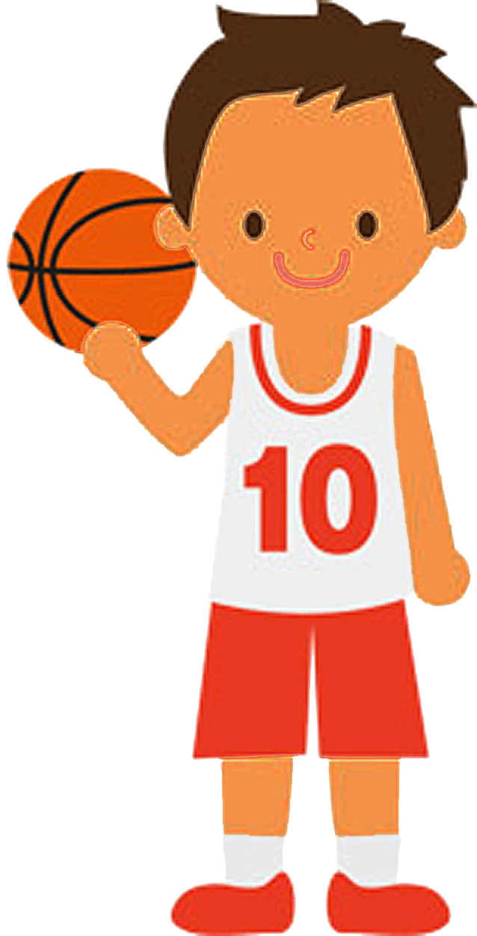
Africa

Slide 4
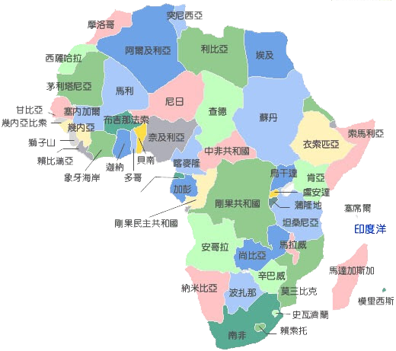
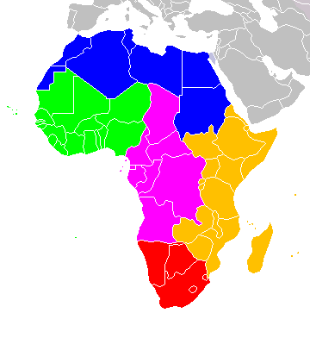
北非
西非
東非
中非
南非

Slide 5
圖書可以在學校圖書館尋找

Slide 6
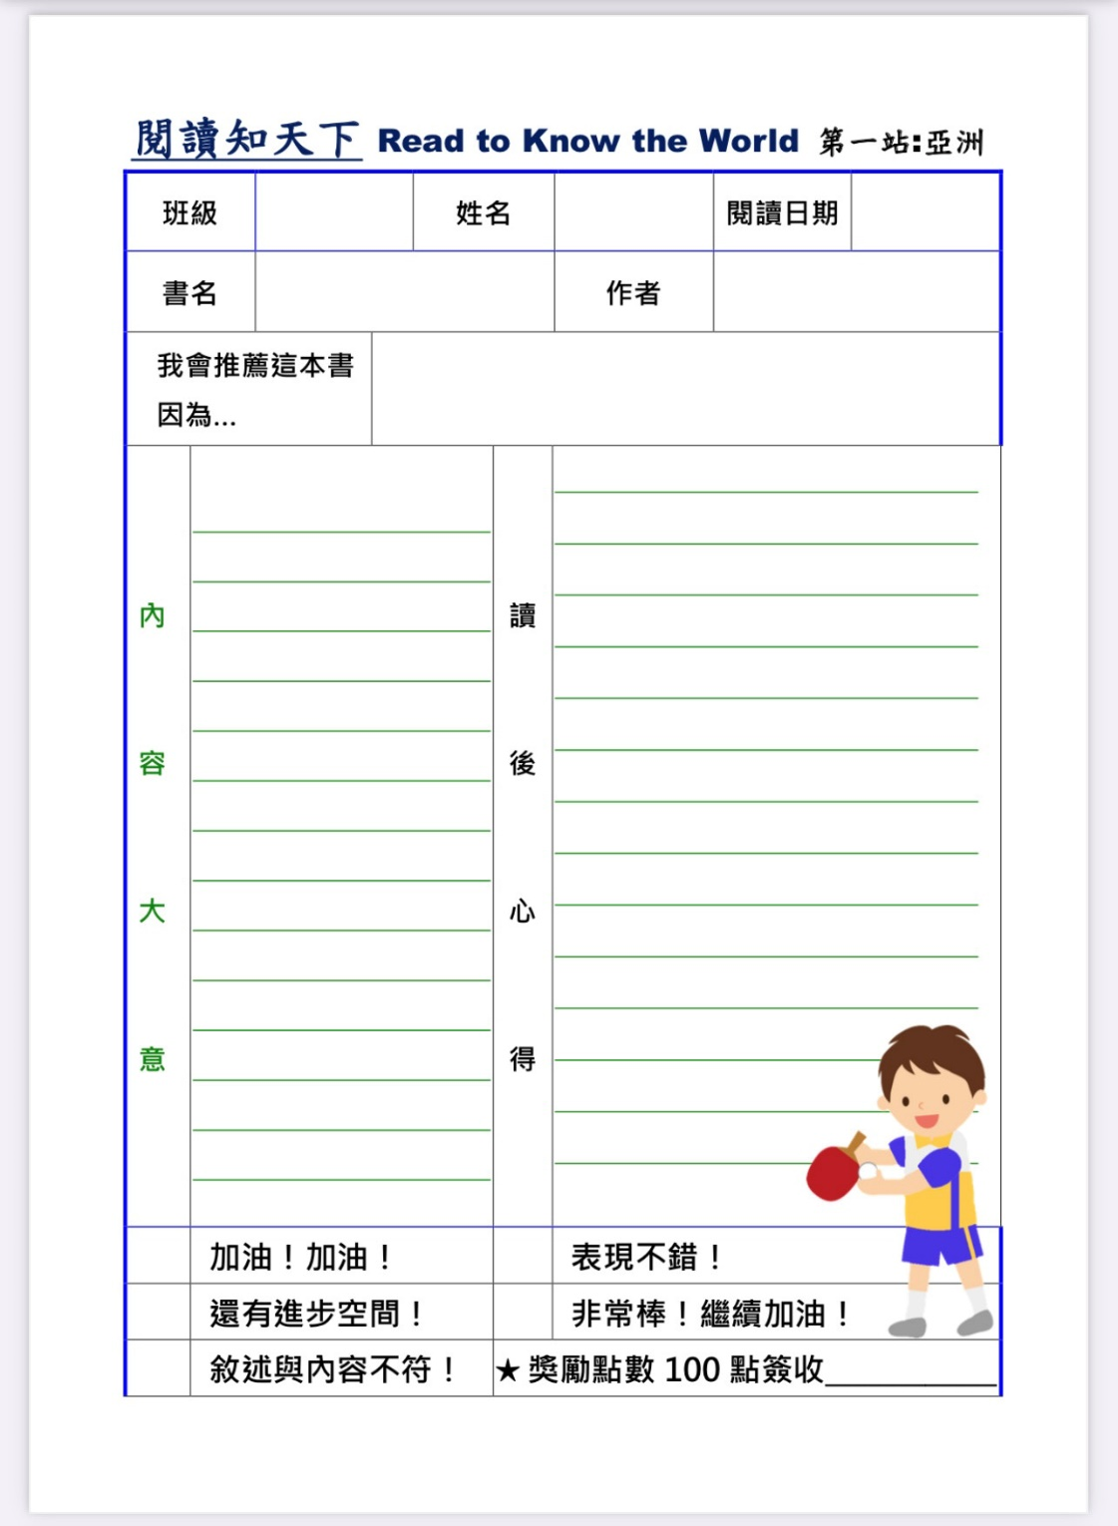
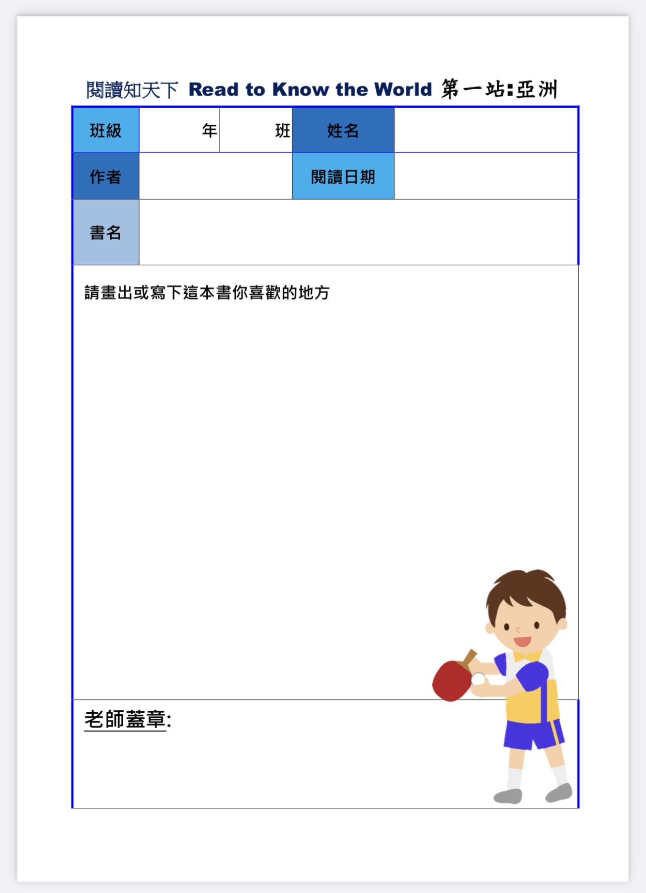
閱讀心得
低年級 抽獎
中高年級 一篇心得100點

Slide 7
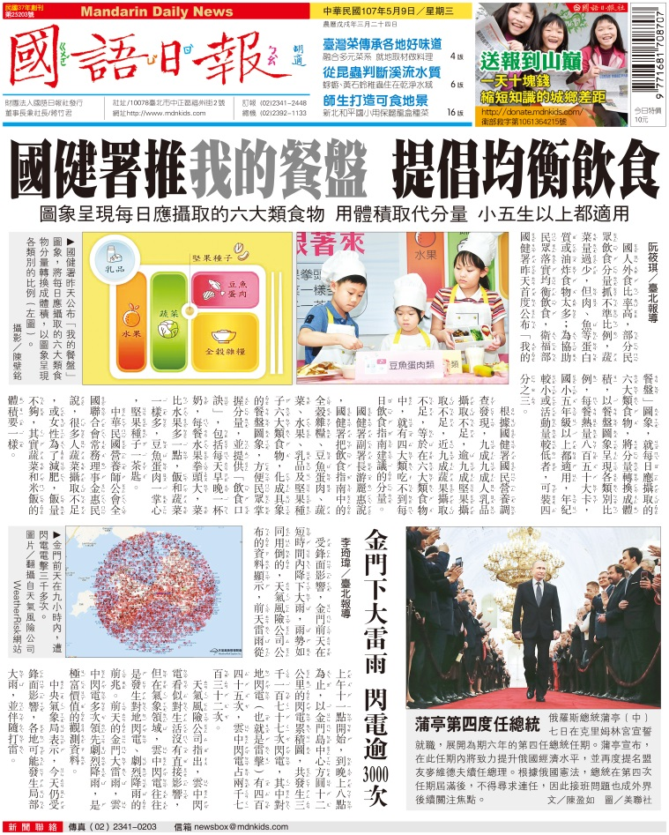
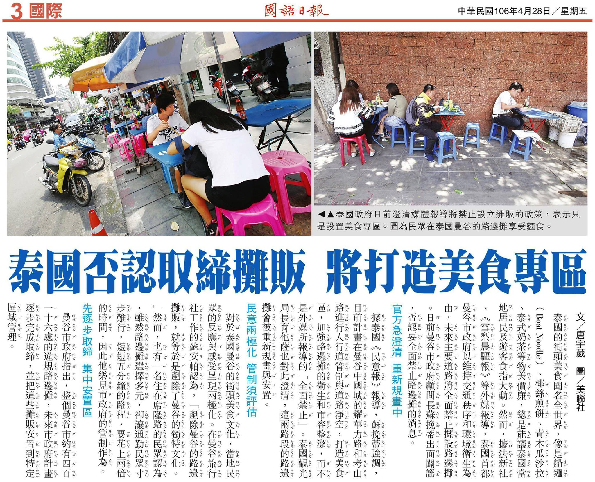
也可以到會議室拿國語日報

Slide 8
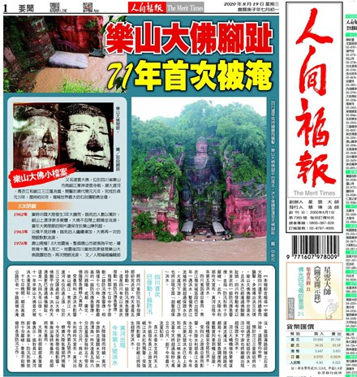
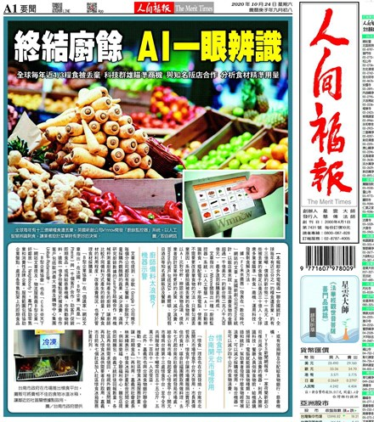
也可以到會議室拿人間福報

Slide 9
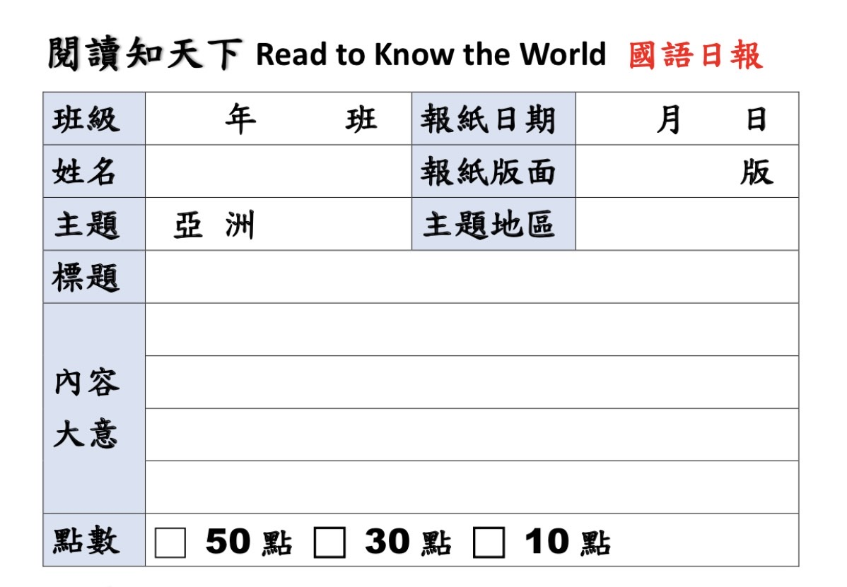
日報學習單
中高年級 一張50點

Slide 10
獎勵方式(低年級)
以抽獎的方式進行 獎品會有哥哥姐姐們能換到的鑰匙圈或是資料夾

Slide 11
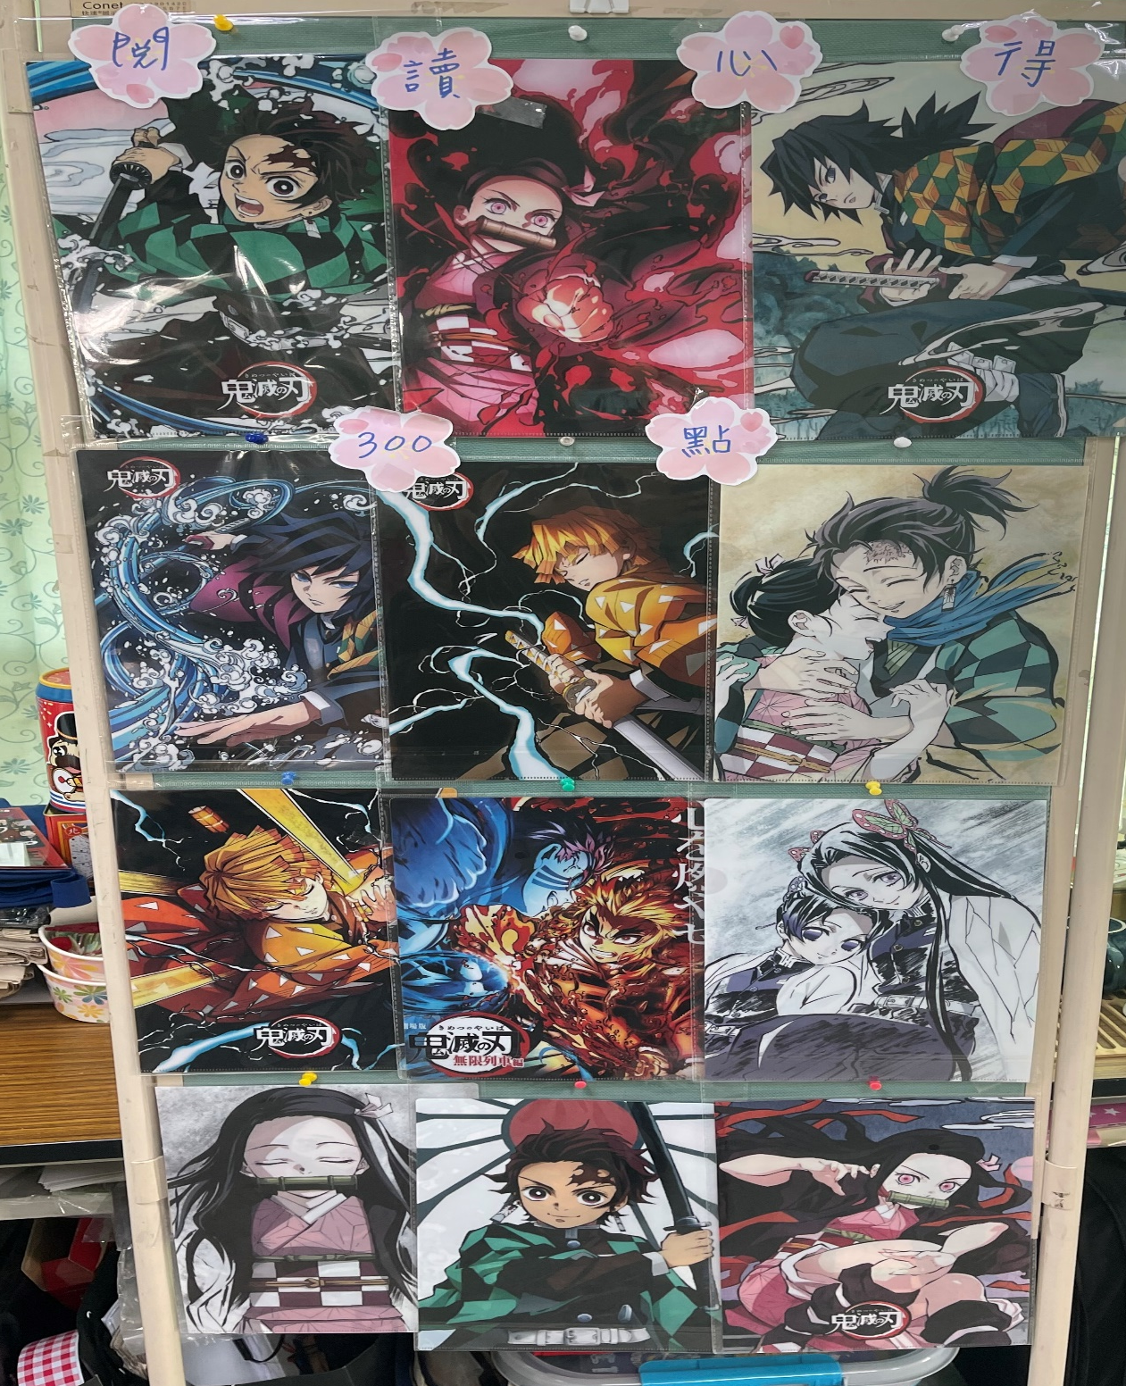
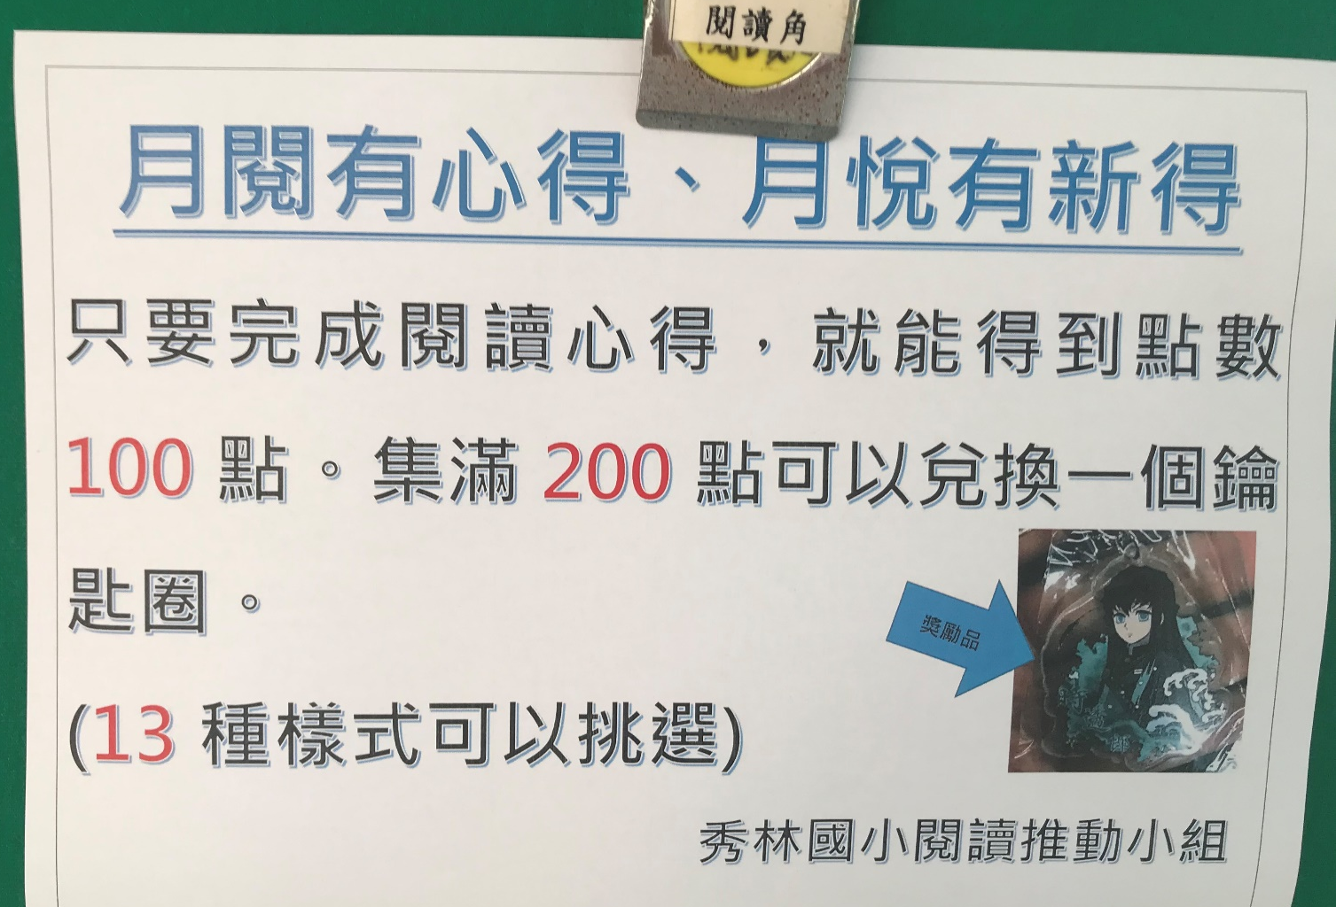
獎勵方式(一)
300點可換

Slide 12
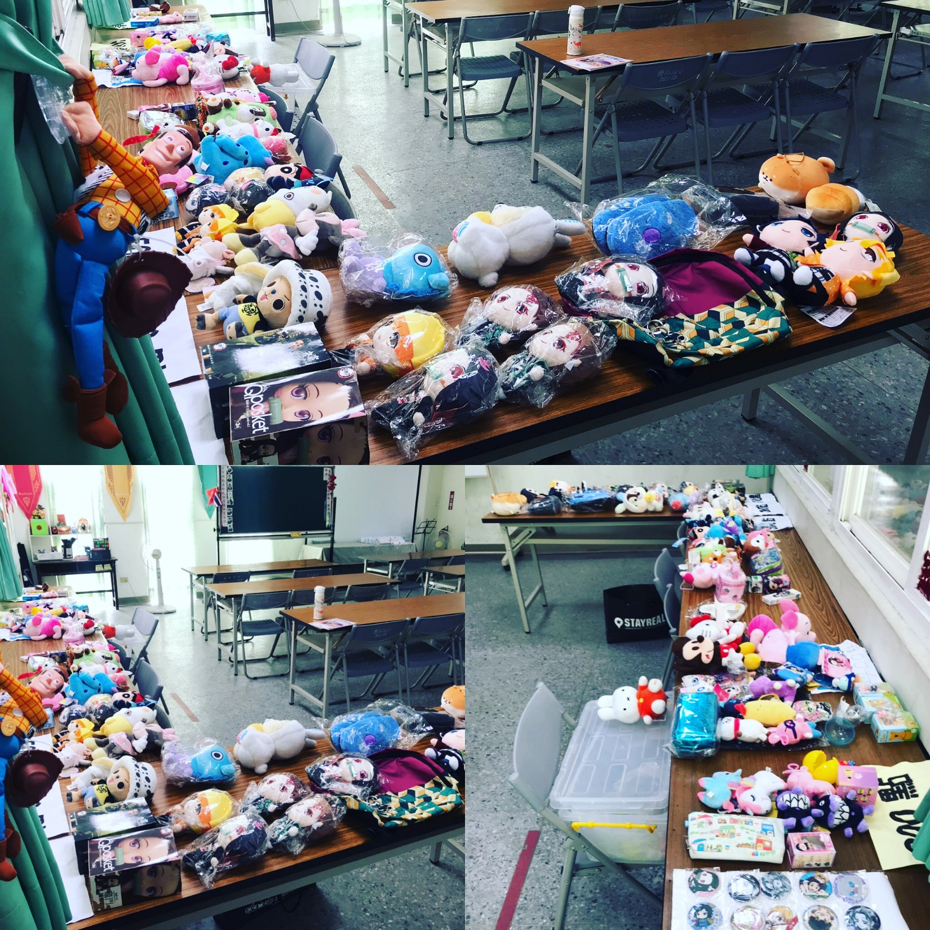
獎勵方式(二)
每次月考後
五年級兌換獎品的時間
有閱讀點數的同學都可以一起加入兌換獎品的行列

Slide 13
Asante (阿上得) 史瓦希里文

